Slide 1
Hyperinker
Post App
ChenYe - 002951477
Yifei Chen - 002749660
Zeyuan Zhu - 001519701
Zixiao Li - 002766190

Slide 2

Introduction
Hyperinker
As the pressure of life increases, people who work and study need a tree hole to talk to, and we have created a sticker bar where people can record their mood and state at any time. At the same time, find people with similar interests through posts, or leave what you want to say under the posts of interest.

Slide 3
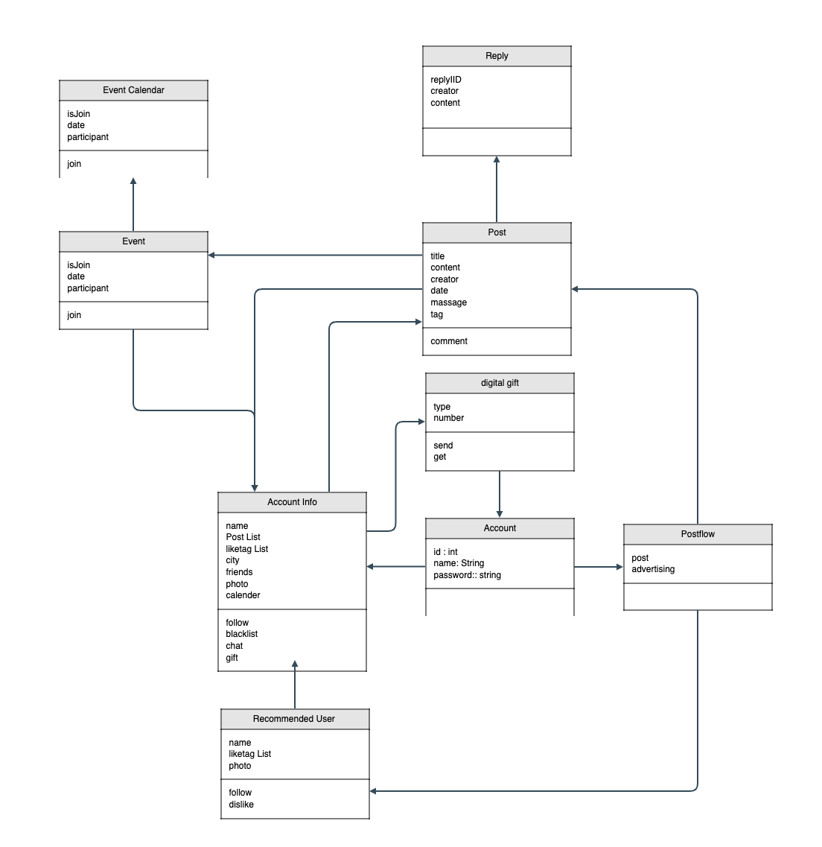
Domain model

Slide 4
Function:
9 0%
8 3%
7 6%
65%
60%
Register/Login
Personality
Constellation
Recording mood
Follow Interest
The user is granted login rights by register. The password will be encrypted in the background to ensure account security
Users can customize their homepage to showcase their personality
Users can get the horoscope of the day through the Horoscope interface
People can record their mood anytime, anywhere.
Users can follow interested people, or posts. Find common ground。

Slide 5










- Tech Stack -

Slide 6
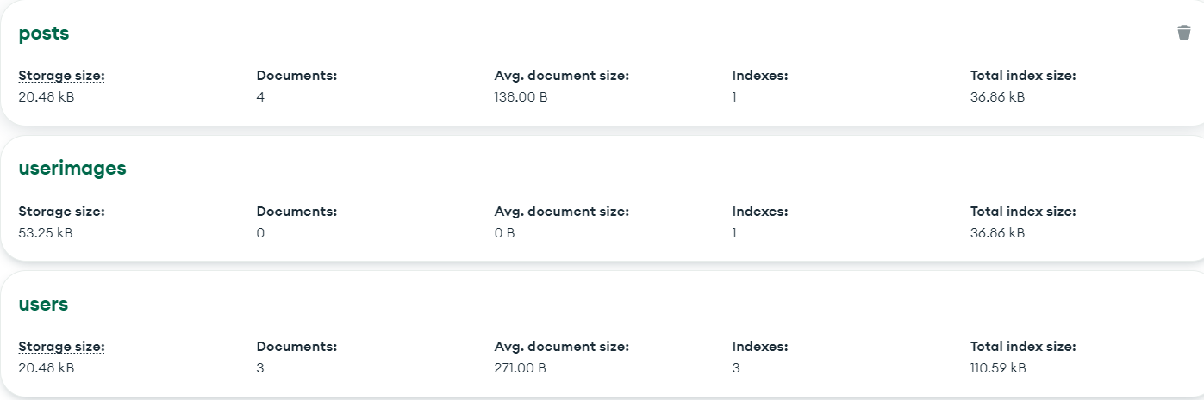
Backend design-data base
To separate different data, I designed three schema in back end and each of them have unique routes
Post Schema
User Image Schema
User schema

Slide 7
Backend design-database
multer
mongodb
Middlew.are for handling multipart/form-data.
non-tabular databases data base
bcrypt
a password-hashing function

Slide 8

Backend-User schema
We use bcrypt to stores user password
bcrypt is a password-hashing function designed by Niels Provos and David Mazières
We focus on protecting user's account safety!
real password: 19990929
Password stored in mongodb in a hashed format:
$2b$10$HQgno/lCC6JkCVTqYDx1iuGqMrVDqut/ykH2WoAeAO/gXF8uQGAcC

Slide 9
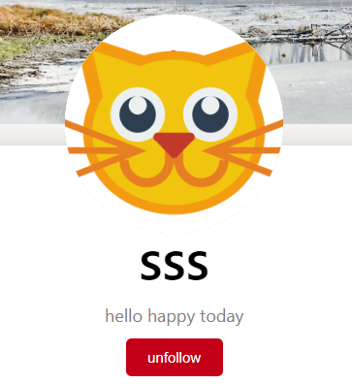
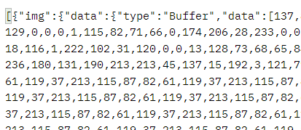
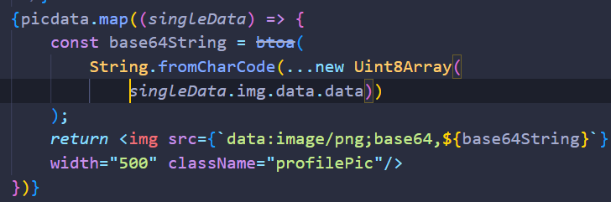





Backend-User image schema
We use multer to upload image in mongodb
middleware for handling multipart/form-data.
In mongodb, picture is saved in BinData format and need to be converted to picture formate again
Screen shot from postman:

Slide 10
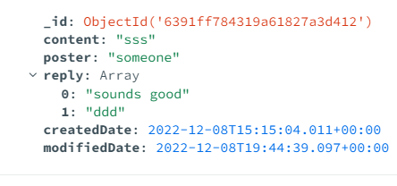
Backend-User post schema
In post schema, we can store all users' posts, and other users can leave comments on their posts
Comments number is not limited, because we store comments in array as a part of post schema

Slide 11
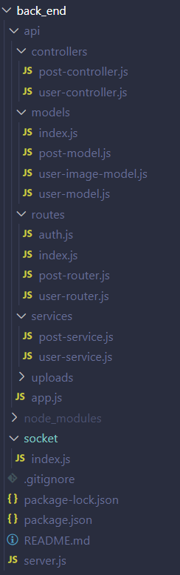



Backend-User CRUD design
model
MVC structure
controller
service
route
Except for the basic CRUD api, we also implemented:
Filter posts matching the content with keyword
3
http://localhost:8080/posts?content=sth
Filter user according to username with keyword
2
http://localhost:8080/users?username=someone
1
http://localhost:8080/userImages
CRUD routes to deal with image

Slide 12
External API
1
bcrypt
A bcrypt library for NodeJS. A library to help you hash passwords.
Multer is a node.js middleware for handling multipart/form-data, which is primarily used for uploading files.
2
multer
morgan is a Node.js and Express middleware to log HTTP requests and errors, and simplifies the process
3
morgan
4
@mui/icons-material
API reference docs for the React Icon component.
5
express
A back end web application framework for building RESTful APIs with Node.js
nodemon is a tool that helps develop Node.js based applications by automatically restarting the node application when file changes in the directory are detected.
6
nodemon
3
helmet
Helmet helps you secure your Express apps by setting various HTTP headers. It's not a silver bullet, but it can help!

Slide 13
Reference:
1.https://reactjs.org/docs/hooks-intro.html
2.https://blog.logrocket.com/using-localstorage-react-hooks/
3.https://expressjs.com/en/5x/api.html
4.https://mongoosejs.com/docs/guide.html
5.https://axios-http.com/docs/intro
6.https://www.npmjs.com/package/bcrypt
7.https://docs.github.com/en/rest/quickstart?apiVersion=2022-11-28
8.https://git-scm.com/docs/git
9.https://sass-lang.com/documentation/
10.https://devdocs.io/redux/store#getstate
11.https://developer.mozilla.org/en-US/docs/Web/JavaScript
12.https://developer.mozilla.org/en-US/docs/Web/API/Document_Object_Model
13.https://developer.mozilla.org/en-US/docs/Web/API/Fetch_API
15.https://developer.mozilla.org/en-US/docs/Web/API/UI_Events
16.https://developer.mozilla.org/en-US/docs/Web/API/XMLHttpRequest
17.https://www.w3schools.com/xml/ajax_intro.asp
18.https://www.w3schools.com/js/js_json_intro.asp
19.https://www.w3schools.com/mongodb/index.php
20.https://www.w3schools.com/typescript/index.php

Slide 14


Thanks For Watching
0

Slide 15
Contribution
输入标题
输入标题
在此输入文字内容，文字不易太多，以简练为主，此模板作品在此输入文字内容；
Phase 2
在此输入文字内容，文字不易太多，以简练为主，此模板作品在此输入文字内容；
Phase 1
输入标题
输入标题
在此输入文字内容，文字不易太多，以简练为主，此模板作品在此输入文字内容；
Phase 3
Phase 4
在此输入文字内容，文字不易太多，以简练为主，此模板作品在此输入文字内容；

Slide 16
单击添加标题
01
CONTENTS
在此输入文字内容，文字不易太多
单击添加标题
02
在此输入文字内容，文字不易太多
单击添加标题
03
在此输入文字内容，文字不易太多，以简练为主，此模板作品在此输入文字内容；在此输入文字内容，文字不易太多，以简练为主，此模板作品在此输入文字内容；在此输入文字内容，文字不易太多，以简练为主，此模板作品在此输入文字内容；
在此输入文字内容，文字不易太多
单击添加标题
04
在此输入文字内容，文字不易太多

Slide 17
ONE
1PPT.COM

Slide 18
输入标题
输入标题
在此输入文字内容，文字不易太多，以简练为主，此模板作品在此输入文字内容；
在此输入文字内容，文字不易太多，以简练为主，此模板作品在此输入文字内容；
输入标题
输入标题
在此输入文字内容，文字不易太多，以简练为主，此模板作品在此输入文字内容；
在此输入文字内容，文字不易太多，以简练为主，此模板作品在此输入文字内容；

Slide 19
输入标题
输入标题
输入标题
输入标题
在此输入文字内容，文字不易太多，以简练为主，此模板作品在此输入文字内容；
在此输入文字内容，文字不易太多，以简练为主，此模板作品在此输入文字内容；
在此输入文字内容，文字不易太多，以简练为主，此模板作品在此输入文字内容；
在此输入文字内容，文字不易太多，以简练为主，此模板作品在此输入文字内容；

Slide 20
TWO
1PPT.COM

Slide 21
在此输入文字内容，文字不易太多，以简练为主，此模板作品在此输入文字内容；在此输入文字内容，文字不易太多，以简练为主，此模板作品在此输入文字内容；
在此输入文字内容，文字不易太多，以简练为主，此模板作品在此输入文字内容；在此输入文字内容，文字不易太多，以简练为主，此模板作品在此输入文字内容；
添加
关键字
添加
关键字
添加
关键字
添加
关键字

Slide 22
1PPT.COM
0

Slide 23
输入标题
输入标题
在此输入文字内容，文字不易太多，以简练为主，此模板作品在此输入文字内容；
Phase 2
在此输入文字内容，文字不易太多，以简练为主，此模板作品在此输入文字内容；
Phase 1
输入标题
输入标题
在此输入文字内容，文字不易太多，以简练为主，此模板作品在此输入文字内容；
Phase 3
Phase 4
在此输入文字内容，文字不易太多，以简练为主，此模板作品在此输入文字内容；

Slide 24
THREE
1PPT.COM

Slide 25
添加标题
添加标题
添加标题
添加标题
在此录入上述图表的描述说明，在此录入上述图表的描述说明。
在此录入上述图表的描述说明，在此录入上述图表的描述说明。
在此录入上述图表的描述说明，在此录入上述图表的描述说明。
在此录入上述图表的描述说明，在此录入上述图表的描述说明。

Slide 26

1PPT.COM
9 0%
8 3%
7 6%
1PPT.COM
1PPT.COM
1PPT.COM
在此录入上述图表的描述说明，在此录入上述图表的描述说明。
在此录入上述图表的描述说明，在此录入上述图表的描述说明。
在此录入上述图表的描述说明，在此录入上述图表的描述说明。

Slide 27
01
添加标题
在此录入上述图表的描述说明，在此录入上述图表的描述说明。
添加标题
02
在此录入上述图表的描述说明，在此录入上述图表的描述说明。
03
添加标题
在此录入上述图表的描述说明，在此录入上述图表的描述说明。
添加标题
04
在此录入上述图表的描述说明，在此录入上述图表的描述说明。

Slide 28

1PPT.COM
在此录入上述图表的描述说明，在此录入上述图表的描述说明。在此录入上述图表的描述说明，在此录入上述图表的描述说明。
1PPT.COM
在此录入上述图表的描述说明，在此录入上述图表的描述说明。在此录入上述图表的描述说明，在此录入上述图表的描述说明。

Slide 29
添加标题
添加标题
1
点击输入文字点击输入文字点击输入文字点击输入文字点击输入文字点击
点击输入文字点击输入文字
2
点击输入文字点击输入文字点击输入文字点击输入文字点击输入文字点击
点击输入文字点击输入文字
添加标题
添加标题
3
点击输入文字点击输入文字点击输入文字点击输入文字点击输入文字点击
点击输入文字点击输入文字
4
点击输入文字点击输入文字点击输入文字点击输入文字点击输入文字点击
点击输入文字点击输入文字

Slide 30
FOUR
1PPT.COM

Slide 31
6 6
1PPT.COM
%
点击输入文字点击输入文字点击输入文字点击输入文字点击输入文字点击
点击输入文字点击输入文字
4 0
%
1PPT.COM
点击输入文字点击输入文字点击输入文字点击输入文字点击输入文字点击
点击输入文字点击输入文字

Slide 32
1PPT.COM
点击输入文字点击输入文字点击输入文字点击输入文字点击输入文字点击点击输入文字点击输入文字点击输入文字点击输入文字点击输入文字点击输入文字点击输入文字点击点击输入文字点击输入文字点击输入文字点击输入文字点击输入文字点击输入文字点击输入文字点击点击输入文字点击输入文字点击输入文字点击输入文字点击输入文字点击输入文字点击输入文字点击点击输入文字点击输入文字点击输入文字点击输入文字点击输入文字点击输入文字点击输入文字点击点击输入文字点击输入文字

Slide 34
添加标题
添加标题
在此录入上述图表的综合描述说明，在此录入上述图表的综合描述说明，在此录入上述。
在此录入上述图表的综合描述说明，在此录入上述图表的综合描述说明，在此录入上述。
添加标题
SUCCESS
添加标题
在此录入上述图表的综合描述说明，在此录入上述图表的综合描述说明，在此录入上述。
在此录入上述图表的综合描述说明，在此录入上述图表的综合描述说明，在此录入上述。

Slide 35
I
II
III
IV
添加标题
添加标题
添加标题
添加标题
在此录入上述图表的描述说明，在此录入上述图表的描述说明。
在此录入上述图表的描述说明，在此录入上述图表的描述说明。
在此录入上述图表的描述说明，在此录入上述图表的描述说明。
在此录入上述图表的描述说明，在此录入上述图表的描述说明。

Slide 36
1PPT.COM
THANKS
极简通用模板

